Slide 1

Нормативные документы в сфере образования учащихся с ограниченными возможностями здоровья

Slide 2
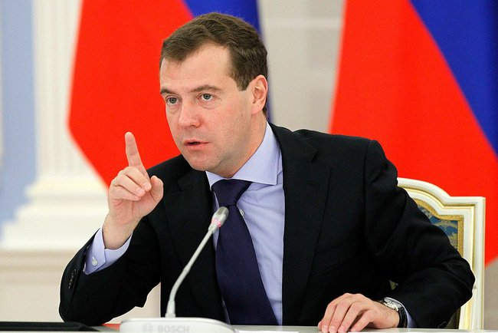
Заседание Совета по делам инвалидов, 2011 г.
«…мы должны создать нормальную систему
образования, чтобы дети и подростки с
ограниченными возможностями могли
обучаться среди сверстников, в том числе и в
обычных общеобразовательных школах. Это
нужно не только им, но и в не меньшей
степени самому обществу»

Slide 3
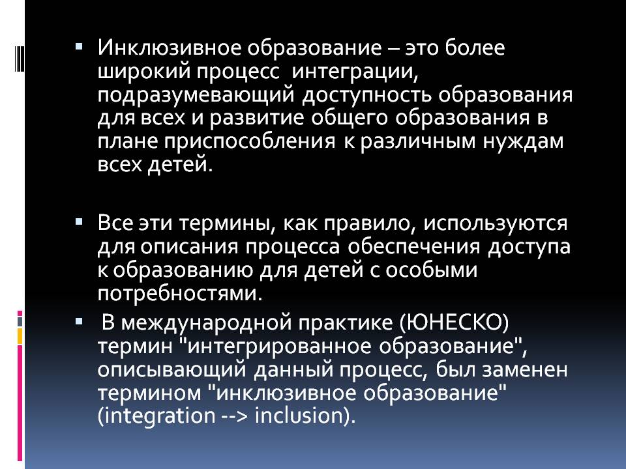
Термин «инклюзивное образование» в переводе с французского –
«включающий в себя»

Slide 4
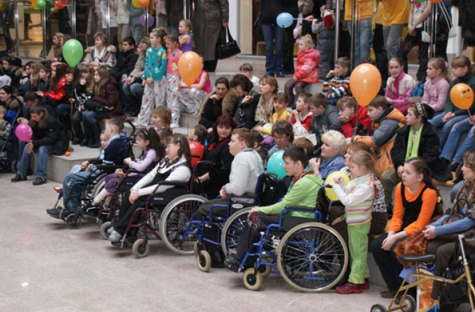

Вид инклюзивного обучения - мейнстриминг
предполагает общение детей с ОВЗ с
другими детьми на праздниках и во время
каникул

Slide 5

Международная нормативно-правовая база обучения, воспитания и образования детей-инвалидов и детей с ограниченными возможностями здоровья
1. Всеобщая Декларация прав человека (10.12.1948)
2. Декларация о правах умственно отсталых лиц (20.12.1971)
3. Конвенция о правах инвалидов (13.12.2006)
4. Конвенция о борьбе с дискриминацией в области образования 14.12.1960)
5. Конвенция о правах инвалидов Принята резолюцией 61/106 Генеральной Ассамблеи от 13.12.2006
6. Конвенция ООН о правах ребенка (20.11.1989)
7. Стандартные правила обеспечения равных возможностей для инвалидов (20.12.1993)

Slide 6

Ст.24. В целях реализации права на образование
государства - участники должны обеспечить
инклюзивное образование на всех уровнях и
обучение в течение всей жизни человека

Slide 7
Саламанкская декларация «О принципах, политике и практической деятельности в сфере образования лиц с особыми потребностями»
Каждый ребенок имеет основное право на образование и должен иметь возможность получать и поддерживать приемлемый уровень знаний
Каждый ребенок имеет уникальные особенности, интересы, способности и учебные потребности
Необходимо разрабатывать системы образования и выполнять образовательные программы таким образом, чтобы принимать во внимание широкое разнообразие этих особенностей и потребностей
Лица, имеющие особые потребности в области образования, должны иметь доступ к обучению в обычных школах, которые должны создать им условия на основе педагогических методов, ориентированных, в первую очередь, на детей с целью удовлетворения этих потребностей
Обычные школы с такой инклюзивной ориентацией являются наиболее эффективным средством борьбы с дискриминационными воззрениями, создания благоприятной атмосферы в общинах, построения инклюзивного общества

Slide 8



Slide 9

Федеральная нормативно-правовая база обучения, воспитания и образования детей-инвалидов и детей с ограниченными возможностями здоровья

Slide 10
Конституция Российской Федерации
Статья 43
1. Каждый имеет право на образование.
2. Гарантируются общедоступность и бесплатность дошкольного, основного общего и среднего профессионального образования в государственных или муниципальных образовательных учреждениях и на предприятиях.
3. Каждый вправе на конкурсной основе бесплатно получить высшее образование в государственном или муниципальном образовательном учреждении и на предприятии.
4. Основное общее образование обязательно. Родители или лица, их заменяющие, обеспечивают получение детьми основного общего образования.
5. Российская Федерация устанавливает федеральные государственные образовательные стандарты, поддерживает различные формы образования и самообразования.

Slide 11

Ст.2 п.27 инклюзивное образование – обеспечение равного доступа к образованию для всех обучающихся с учетом разнообразия особых образовательных потребностей и индивидуальных возможностей

Slide 12
Федеральный закон «Об образовании в Российской Федерации» (01.09.2013)
Статья 79. Организация получения образования обучающимися с ограниченными возможностями здоровья
1. Содержание образования и условия организации обучения и воспитания обучающихся с ограниченными возможностями здоровья определяются адаптированной образовательной программой, а для инвалидов также в соответствии с индивидуальной программой реабилитации инвалида.
2. Общее образование обучающихся с ограниченными возможностями здоровья осуществляется в организациях, осуществляющих образовательную деятельность по адаптированным основным общеобразовательным программам. В таких организациях создаются специальные условия для получения образования указанными обучающимися.

Slide 13
Федеральный закон «Об образовании в Российской Федерации» (01.09.2013)
Статья 79. Организация получения образования обучающимися с ограниченными возможностями здоровья
3. Под специальными условиями для получения образования обучающимися с ограниченными возможностями здоровья в настоящем Федеральном законе понимаются условия обучения, воспитания и развития таких обучающихся, включающие в себя использование специальных образовательных программ и методов обучения и воспитания, специальных учебников, учебных пособий и дидактических материалов, специальных технических средств обучения коллективного и индивидуального пользования, предоставление услуг ассистента (помощника), оказывающего обучающимся необходимую техническую помощь, проведение групповых и индивидуальных коррекционных занятий, обеспечение доступа в здания организаций, осуществляющих образовательную деятельность, и другие условия, без которых невозможно или затруднено освоение образовательных программ обучающимися с ограниченными возможностями здоровья.

Slide 14
Федеральный закон «Об образовании в Российской Федерации» (01.09.2013)
Статья 79. Организация получения образования обучающимися с ограниченными возможностями здоровья
4. Образование обучающихся с ограниченными возможностями здоровья может быть организовано как совместно с другими обучающимися, так и в отдельных классах, группах или в отдельных организациях, осуществляющих образовательную деятельность.

Slide 15
Федеральный закон «Об образовании в Российской Федерации» (01.09.2013)
Статья 79. Организация получения образования обучающимися с ограниченными возможностями здоровья
5. Отдельные организации, осуществляющие образовательную деятельность по адаптированным основным общеобразовательным программам, создаются органами государственной власти субъектов Российской Федерации для глухих, слабослышащих, позднооглохших, слепых, слабовидящих, с тяжелыми нарушениями речи, с нарушениями опорно-двигательного аппарата, с задержкой психического развития, с умственной отсталостью, с расстройствами аутистического спектра, со сложными дефектами и других обучающихся с ограниченными возможностями здоровья.

Slide 16
Федеральный закон «Об образовании в Российской Федерации» (01.09.2013)
Статья 79. Организация получения образования обучающимися с ограниченными возможностями здоровья
6. Особенности организации образовательной деятельности для обучающихся с ограниченными возможностями здоровья определяются федеральным органом исполнительной власти, осуществляющим функции по выработке государственной политики и нормативно-правовому регулированию в сфере образования, совместно с федеральным органом исполнительной власти, осуществляющим функции по выработке государственной политики и нормативно-правовому регулированию в сфере социальной защиты населения.

Slide 17
Федеральный закон «Об образовании в Российской Федерации» (01.09.2013)
Статья 79. Организация получения образования обучающимися с ограниченными возможностями здоровья
7. Обучающиеся с ограниченными возможностями здоровья, проживающие в организации, осуществляющей образовательную деятельность, находятся на полном государственном обеспечении и обеспечиваются питанием, одеждой, обувью, мягким и жестким инвентарем. Иные обучающиеся с ограниченными возможностями здоровья обеспечиваются бесплатным двухразовым питанием.

Slide 18
Федеральный закон «Об образовании в Российской Федерации» (01.09.2013)
Статья 79. Организация получения образования обучающимися с ограниченными возможностями здоровья
8. Профессиональное обучение и профессиональное образование обучающихся с ограниченными возможностями здоровья осуществляются на основе образовательных программ, адаптированных при необходимости для обучения указанных обучающихся.

Slide 19
Федеральный закон «Об образовании в Российской Федерации» (01.09.2013)
Статья 79. Организация получения образования обучающимися с ограниченными возможностями здоровья
9. Органы государственной власти субъектов Российской Федерации обеспечивают получение профессионального обучения обучающимися с ограниченными возможностями здоровья (с различными формами умственной отсталости), не имеющими основного общего или среднего общего образования.

Slide 20
Федеральный закон «Об образовании в Российской Федерации» (01.09.2013)
Статья 79. Организация получения образования обучающимися с ограниченными возможностями здоровья
10. Профессиональными образовательными организациями и образовательными организациями высшего образования, а также организациями, осуществляющими образовательную деятельность по основным программам профессионального обучения, должны быть созданы специальные условия для получения образования обучающимися с ограниченными возможностями здоровья.

Slide 21
Федеральный закон «Об образовании в Российской Федерации» (01.09.2013)
Статья 79. Организация получения образования обучающимися с ограниченными возможностями здоровья
11. При получении образования обучающимся с ограниченными возможностями здоровья предоставляются бесплатно специальные учебники и учебные пособия, иная учебная литература, а также услуги сурдопереводчиков и тифлосурдопереводчиков. Указанная мера социальной поддержки является расходным обязательством субъекта Российской Федерации в отношении таких обучающихся, за исключением обучающихся за счет бюджетных ассигнований федерального бюджета. Для инвалидов, обучающихся за счет бюджетных ассигнований федерального бюджета, обеспечение этих мер социальной поддержки является расходным обязательством Российской Федерации.

Slide 22
Федеральный закон «Об образовании в Российской Федерации» (01.09.2013)
Статья 79. Организация получения образования обучающимися с ограниченными возможностями здоровья
12. Государство в лице уполномоченных им органов государственной власти Российской Федерации и органов государственной власти субъектов Российской Федерации обеспечивает подготовку педагогических работников, владеющих специальными педагогическими подходами и методами обучения и воспитания обучающихся с ограниченными возможностями здоровья, и содействует привлечению таких работников в организации, осуществляющие образовательную деятельность.

Slide 23
Постановление Главного государственного санитарного врача РФ от 10.07.2015 № 26 «Об утверждении СанПиН 2.4.2.3286-15 «Санитарно-эпидемиологические требования к условиям и организации обучения и воспитания в организациях, осуществляющих образовательную деятельность по адаптированным основным общеобразовательным программам для обучающихся с ограниченными возможностями здоровья»

Slide 24
Установлены санитарно-эпидемиологические требования к условиям обучения и воспитания детей с ограниченными возможностями здоровья в организациях, реализующих адаптированные основные общеобразовательные программы.

Slide 25
СанПиН касается организаций с дневным или круглосуточным (круглогодичным) пребыванием детей, а также распространяются на отдельные классы и/или группы для обучающихся с ограниченными возможностями здоровья, в том числе группы продленного дня. Приведены требования к оборудованию и санитарному состоянию помещений, организации образовательной деятельности и режиму дня, питанию и медицинскому обслуживанию детей. СанПиН вводятся в действие с 1 сентября 2016 г.

Slide 26
Приказ Минобрнауки России от 30.08.2013 N 1014 "Об утверждении Порядка организации и осуществления образовательной деятельности по основным общеобразовательным программам - образовательным программам дошкольного образования" (Зарегистрировано в Минюсте России 26.09.2013 N 30038)

Slide 27
Утверждён порядок организации и осуществления образовательной деятельности по основным общеобразовательным программам – образовательным программам дошкольного образования.
Дошкольное образование можно получить в организациях, осуществляющих образовательную деятельность, а также вне таковых (в форме семейного образования). Его содержание определяется образовательной программой дошкольного образования.

Slide 28
Программа самостоятельно разрабатывается и утверждается образовательными организациями.
Требования к структуре, объёму, условиям реализации и результатам освоения программы определяются соответствующим федеральным государственным образовательным стандартом.
Образовательная организация обеспечивает получение дошкольного образования, присмотр и уход за воспитанниками в возрасте от 2 месяцев до прекращения образовательных отношений.
Образовательная деятельность в организации осуществляется в группах.

Slide 29
Группы могут иметь общеразвивающую, компенсирующую, оздоровительную или комбинированную направленность.
Могут быть организованы (без реализации образовательной программы дошкольного образования) группы детей раннего возраста (обеспечивающие развитие, присмотр, уход и оздоровление воспитанников в возрасте от 2 месяцев до 3 лет), а также по присмотру и уходу для лиц в возрасте от 2 месяцев до 7 лет.

Slide 30
Также могут быть созданы семейные дошкольные группы с целью удовлетворения потребности населения в услугах дошкольного образования в семьях.
Организация самостоятельно определяет режим её работы по 5-дневной или 6-дневной рабочей неделе.
Группы могут функционировать в режиме полного (12 часов), сокращенного (8–10,5 часов), продленного (13–14 часов) дня, кратковременного (от 3 до 5 часов в день) и круглосуточного пребывания.

Slide 31
Приведены особенности организации образовательной деятельности для обучающихся с ограниченными возможностями здоровья. Типовое положение о дошкольном образовательном учреждении, утверждённое в 2011 г., признано утратившим силу.

Slide 32
Приказ Минобрнауки России от 09.11.2015 №1309 (ред. от 18.08.2016) «Об утверждении Порядка обеспечения условий доступности для инвалидов объектов и предоставляемых услуг в сфере образования, а также оказания им при этом необходимой помощи» (1.01.2016)
Определён порядок обеспечения условий доступности для инвалидов объектов и услуг в сфере образования. Речь также идёт об оказании необходимой помощи. Так, предусматривается обучение и инструктирование специалистов, работающих с инвалидами. Принимаются меры по обеспечению беспрепятственного передвижения по объектам, по сопровождению, по надлежащему размещению носителей информации. Урегулированы вопросы оформления паспорта доступности для инвалидов объекта и услуг. Закреплены положения об оценке соответствия уровня обеспечения доступности для инвалидов объектов. Приказ вступает в силу с 1 января 2016 г.

Slide 33
1. Порядок обеспечения условий доступности для инвалидов объектов и предоставляемых услуг в сфере образования, а также оказания им при этом необходимой помощи определяет правила обеспечения условий доступности для инвалидов объектов (административные здания, строения, сооружения и помещения) (далее - объекты) Министерства образования и науки Российской Федерации, Федеральной службы по надзору в сфере образования и науки, Федерального агентства по делам молодежи, органов государственной власти субъектов Российской Федерации, осуществляющих государственное управление в сфере образования, органов местного самоуправления, осуществляющих управление в сфере образования (далее - органы), подведомственных органам организаций, независимо от их организационно-правовых форм (далее - организации); услуг в сфере образования, предоставляемых органами и организациями в соответствии с Федеральным законом от 27 июля 2010 г. N 210-ФЗ «Об организации предоставления государственных и муниципальных услуг», а также оказания инвалидам при этом необходимой помощи в преодолении барьеров, мешающих получению услуг в сфере образования и использованию объектов наравне с другими лицами.

Slide 34
2. Руководители органов и организаций, предоставляющих услуги в сфере образования, в пределах установленных полномочий организуют инструктирование или обучение специалистов, работающих с инвалидами по вопросам, связанным с обеспечением доступности для инвалидов объектов и услуг в сфере образования с учетом имеющихся у них стойких расстройств функций организма и ограничений жизнедеятельности.

Slide 35
3. Руководителями органов и организаций, предоставляющих услуги в сфере образования, обеспечивается создание инвалидам следующих условий доступности объектов в соответствии с требованиями, установленными законодательными и иными нормативными правовыми актами:
а) возможность беспрепятственного входа в объекты и выхода из них;
б) возможность самостоятельного передвижения по территории объекта в целях доступа к месту предоставления услуги, в том числе с помощью работников объекта, предоставляющих услуги, ассистивных и вспомогательных технологий, а также сменного кресла-коляски;

Slide 36
в) возможность посадки в транспортное средство и высадки из него перед входом в объект, в том числе с использованием кресла-коляски и, при необходимости, с помощью работников объекта;
г) сопровождение инвалидов, имеющих стойкие нарушения функции зрения, и возможность самостоятельного передвижения по территории объекта;
д) содействие инвалиду при входе в объект и выходе из него, информирование инвалида о доступных маршрутах общественного транспорта;

Slide 37
е) надлежащее размещение носителей информации, необходимой для обеспечения беспрепятственного доступа инвалидов к объектам и услугам, с учетом ограничений их жизнедеятельности, в том числе дублирование необходимой для получения услуги звуковой и зрительной информации, а также надписей, знаков и иной текстовой и графической информации знаками, выполненными рельефно-точечным шрифтом Брайля и на контрастном фоне;

Slide 38
ж) обеспечение допуска на объект, в котором предоставляются услуги, собаки-проводника при наличии документа, подтверждающего ее специальное обучение, выданного по форме и в порядке, утвержденных приказом Министерства труда и социальной защиты Российской Федерации от 22 июня 2015 г. № 386н.

Slide 39
4. Руководителями органов и организаций, предоставляющих услуги в сфере образования, обеспечивается создание инвалидам следующих условий доступности услуг в соответствии с требованиями, установленными законодательными и иными нормативными правовыми актами:
а) наличие при входе в объект вывески с названием организации, графиком работы организации, плана здания, выполненных рельефно-точечным шрифтом Брайля и на контрастном фоне;
б) оказание инвалидам помощи, необходимой для получения в доступной для них форме информации о правилах предоставления услуги, в том числе об оформлении необходимых для получения услуги документов, о совершении ими других необходимых для получения услуги действий;

Slide 40
в) предоставление инвалидам по слуху, при необходимости, услуги с использованием русского жестового языка, включая обеспечение допуска на объект сурдопереводчика, тифлопереводчика;
г) наличие в одном из помещений, предназначенных для проведения массовых мероприятий, индукционных петель и звукоусиливающей аппаратуры;
д) адаптация официального сайта органа и организации, предоставляющих услуги в сфере образования, для лиц с нарушением зрения (слабовидящих);
е) обеспечение предоставления услуг тьютора организацией, предоставляющей услуги в сфере образования, на основании соответствующей рекомендации в заключении психолого-медико-педагогической комиссии или индивидуальной программе реабилитации инвалида;

Slide 41
ж) предоставление бесплатно учебников и учебных пособий, иной учебной литературы, а также специальных технических средств обучения коллективного и индивидуального пользования;
з) оказание работниками органов и организаций, предоставляющих услуги в сфере образования, иной необходимой инвалидам помощи в преодолении барьеров, мешающих получению услуг в сфере образования и использованию объектов наравне с другими лицами;
и) условия доступности услуг в сфере образования для инвалидов, предусмотренные: Порядком организации и осуществления образовательной деятельности по образовательным программам среднего профессионального образования, утвержденным приказом Министерства образования и науки Российской Федерации от 14 июня 2013 г. N 464, с изменениями, внесенными приказами Министерства образования и науки Российской Федерации от 22 января 2014 г. N 31 и от 15 декабря 2014 г. N 1580;

Slide 42
Приказ Минобрнауки России от 14.10.2013 № 1145 «Об утверждении образца свидетельства об обучении и порядка его выдачи лицам с ограниченными возможностями здоровья (с различными формами умственной отсталости), не имеющим основного общего и среднего общего образования и обучавшимся по адаптированным основным общеобразовательным программам»

Slide 43
Определены правила выдачи свидетельства об обучении лицам с ограниченными возможностями здоровья (с различными формами умственной отсталости), не имеющим основного общего и среднего общего образования и обучавшимся по адаптированным основным общеобразовательным программам.

Slide 44
Свидетельство выдается под личную подпись выпускнику (его законным представителям, иному лицу на основании доверенности) в связи с завершением обучения не позднее 10 дней после даты издания распорядительного акта об его отчислении из образовательной организации.
В образовательной организации ведется книга регистрации выдачи свидетельств.
Бланки свидетельств хранятся как документы строгой отчётности.

Slide 45
Свидетельства, не полученные выпускниками в год окончания образовательной организации, хранятся до их востребования.
До выдачи свидетельства заполненный бланк должен быть проверен на точность и безошибочность внесенных в него записей.
Бланк, составленный с ошибками или имеющий иные дефекты, внесенные при заполнении, подлежит замене.
Испорченные бланки уничтожаются.
.

Slide 46
Образовательная организация выдает дубликат свидетельства в случае его утраты, порчи (повреждения), обнаружения ошибки, смены фамилии (имени, отчества) выпускника.
Решение о выдаче или об отказе в выдаче дубликата принимается в месячный срок со дня подачи соответствующего заявления.
Приведен образец свидетельства об обучении

Slide 47
Приказ Минобрнауки России от 31.12.2015 № 1578 «О внесении изменений в федеральный государственный образовательный стандарт среднего общего образования, утверждённый приказом Министерства образования и науки Российской Федерации от 17 мая 2012 г. № 413»

Slide 48
Скорректирован ФГОС среднего общего образования.
Уточнены требования к результатам освоения предметных областей «Русский язык и литература», «Родной язык и родная литература», «Иностранные языки».
Русский язык, литература, родной язык, родная литература выделены в отдельные учебные предметы.
Скорректированы требования к содержанию рабочих программ учебных предметов, курсов.

Slide 49
Определены требования к результатам освоения адаптированной основной образовательной программы для глухих, слабослышащих, позднооглохших обучающихся; обучающихся с нарушениями опорно-двигательного аппарата; обучающихся с расстройствами аутистического спектра.
Организация, реализующая адаптированную основную образовательную программу, должна быть укомплектована педагогами, владеющими специальными педагогическими подходами и методами обучения и воспитания лиц с ограниченными возможностями здоровья.

Slide 50
Приказ Минобрнауки России от 31.12.2015 №1577 «О внесении изменений в федеральный государственный образовательный стандарт основного общего образования, утверждённый приказом Министерства образования и науки Российской Федерации от 17 декабря 2010 г. № 1897»

Slide 51
Скорректирован федеральный государственный образовательный стандарт основного общего образования.
Установлено, что должны отражать личностные и метапредметные результаты освоения адаптированной образовательной программы для лиц с ограниченными возможностями (глухих, слабослышащих, позднооглохших; с нарушениями опорно-двигательного аппарата; с расстройствами аутистического спектра).

Slide 52
Предметная область «Филология» заменена на область «Русский язык и литература».
В содержании при этом сделан упор на формировании именно российской гражданской, этнической и социальной идентичности.
Прописано освоение альтернативных средств коммуникации лицами с ограниченными возможностями.
В стандарт введены предметные области «Родной язык и родная литература» и «Иностранный язык. Второй иностранный язык».

Slide 53
Предметная область «Естественно-научные предметы» заменена на область «Математика и информатика».
Для физики, химии, физкультуры и спорта прописаны нормы для лиц с ограниченными возможностями.
Сокращён объём информации, отражаемой в рабочих программах.
Теперь это только результаты освоения, содержание предмета, курса, тематическое планирование.

Slide 54
Приказ Минобрнауки России от 31.12.2015 № 1576 «О внесении изменений в федеральный государственный образовательный стандарт начального общего образования, утверждённый приказом Министерства образования и науки Российской Федерации от 6 октября 2009 г. № 373»

Slide 55
Скорректирован федеральный государственный образовательный стандарт начального общего образования. Название предметной области «Филология» изменено на «Русский язык и литературное чтение». Установлены требования к результатам освоения основной образовательной программы начального общего образования по предметам «Родной язык и литературное чтение на родном языке» и «Иностранный язык».

Slide 56
Скорректирован перечень обязательных предметных областей и основных задач реализации их содержания. В него включаются 3 новые предметные области. Это русский язык и литературное чтение; родной язык и литературное чтение на родном языке; иностранный язык.

Slide 57
Устанавливается, что рабочие программы учебных предметов, курсов, в т. ч. внеурочной деятельности, должны обеспечивать достижение планируемых результатов освоения основной образовательной программы начального общего образования.
Указанные программы разрабатываются на основе требований к результатам освоения основной образовательной программы начального образования.

Slide 58
При этом должны учитываться программы, включённые в её структуру. Рабочие программы учебных предметов, курсов должны содержать планируемые результаты освоения и содержание учебного предмета, курса; тематическое планирование с указанием количества часов на каждую тему. Рабочие программы курсов внеурочной деятельности – результаты освоения и содержание курса внеурочной деятельности; тематическое планирование.

Slide 59
Письмо Рособрнадзора от 9.12.2015 № 10-51-532/10-3417 «По вопросам государственной итоговой аттестации по образовательным программам среднего общего образования»

Slide 60
Разъяснен порядок прохождения ГИА-11 лицами с ограниченными возможностями здоровья (ОВЗ).
Для участников ГИА-11 с ОВЗ, детей-инвалидов и инвалидов органы исполнительной власти субъектов РФ в сфере образования организуют проведение ГИА-11 в условиях, учитывающих состояние их здоровья, особенности психофизического развития.
Указанные обучающиеся с учётом их индивидуальных возможностей пользуются в процессе сдачи экзамена необходимыми им техническими средствами.

Slide 61
Продолжительность экзамена увеличивается на 1,5 часа.
Перечисленные выше условия предусмотрены для всех категорий обучающихся, выпускников прошлых лет с ОВЗ, детей-инвалидов и инвалидов.
Обучающиеся, выпускники прошлых лет с ОВЗ при подаче заявления предъявляют копию Рекомендаций психолого-медико-педагогической комиссии, а обучающиеся, выпускники прошлых лет, дети-инвалиды и инвалиды – оригинал или заверенную в установленном порядке копию справки, подтверждающей факт установления инвалидности, выданной федеральным государственным учреждением медико-социальной экспертизы.

Slide 62
В заявлении такие обучающиеся указывают специальные условия, учитывающие состояние их здоровья, особенности психофизического развития.
На основании рекомендаций ПМПК или Справки ФГУ МСЭ и в соответствии с заявлениями, в которых перечислены необходимые условия, ОИВ организует проведение ГИА-11.

Slide 63
Письмо Минобрнауки России от 11.03.2016 № ВК-452/07 «О введении ФГОС ОВЗ»

Slide 64
Подготовлены методические рекомендации по внедрению федеральных государственных стандартов начального общего образования обучающихся с ограниченными возможностями здоровья и образования лиц с умственной отсталостью (интеллектуальными нарушениями).

Slide 65
Обозначены основные ступени введения стандартов. Это:
создание рабочей группы по сопровождению внедрения, анализ требований к структуре, условиям и результатам освоения программы обучающимися с ограниченными возможностями здоровья;
разработка необходимой документации;
подготовка каждого члена педагогического коллектива через повышение квалификации;
разработка необходимого учебно-методического оснащения процесса обучения;
мониторинг готовности к введению стандартов;
информирование родителей об особенностях и перспективах обучения обучающихся;
набор лиц.

Slide 66
В рекомендациях освещены вопросы нормативно-правового обеспечения внедрения стандартов.
Обозначены права и обязанности родителей.
Определены особенности реализации стандартов в условиях специальной (коррекционной) школы.
Приведены практические примеры и опыт работы экспериментальных площадок.

Slide 67
Письмо Минобрнауки России от 10.02.2015 № ВК-268/07 «О совершенствовании деятельности центров психолого-педагогической, медицинской и социальной помощи»

Slide 68
Разъясняется, что Центры вправе осуществлять образовательную деятельность по основным общеобразовательным программам дошкольного образования, дополнительным общеобразовательным программам, программам профессионального обучения и другим общеобразовательным программам.
Образовательная деятельность, реализуемая Центром, подлежит лицензированию в соответствии с законодательством РФ.
Центр, осуществляющий образовательную деятельность, является образовательной организацией.
Составлены методические рекомендации по совершенствованию деятельности центров психолого-педагогической, медицинской и социальной помощи.

Slide 69
Письмо Минобрнауки России от 13.01.2016 № ВК-15/07 «О направлении Методических рекомендаций»

Slide 70
Составлены методические рекомендации по реализации моделей раннего выявления отклонений и комплексного сопровождения с целью коррекции первых признаков отклонений в развитии детей.
Планируется создать службы ранней помощи.
Они могут функционировать как самостоятельные организации или структурные подразделения на базе детских садов, отдельных образовательных организаций, реализующих адаптированные основные общеобразовательные программы, центров психолого-педагогической, медицинской и социальной помощи.

Slide 71
Обозначены цели создания системы ранней помощи. Например,
выявление риска развития нарушений здоровья и нарушений здоровья у детей от 0 до 3 лет;
содействие социальной интеграции семьи и ребёнка;
развитие системы мероприятий по профилактике инвалидности и нарушений здоровья у детей. Приведена многоэтапная модель диагностики в системе ранней помощи детям с ограниченными возможностями здоровья.

Slide 72
Письмо Минобрнауки России от 19.02.2016 № 07-719 «О подготовке к введению ФГОС ОВЗ»

Slide 73
Составлены методические материалы по специальной адаптации содержания образования в рамках реализации стандартов для слепых и слабовидящих детей.
Предусмотрено перераспределение содержания учебного материала по предметам «Изобразительное искусство и тифлографика», «Литературное чтение», «Математика», «Окружающий мир (человек, природа, общество)», «Русский язык».

Slide 74
Современные подходы к специальной адаптации содержания образования требуют ориентации материала, представленного в учебниках, используемых в настоящее время в обучении слепых и слабовидящих в начальной школе, на особые потребности лиц.

Slide 75
Для групп слепых и слабовидящих, не имеющих нарушений интеллектуального развития, но не достигших необходимого для успешного обучения уровня общего развития и развития компенсаторных механизмов и способов деятельности, специальная адаптация содержания образования должна обеспечивать, с одной стороны, сохранность «цензового» характера образования, с другой, – приспособление учебного материала к особым потребностям, имеющимся у данной группы детей.

Slide 76
Письмо Минобрнауки России от 20.08.2014 № ВК-1748/07 «О государственной аккредитации образовательной деятельности по образовательным программам, адаптированным для обучения лиц с умственной отсталостью»

Slide 77
Лица с ограниченными возможностями здоровья и инвалидностью вправе получать образование в соответствующих организациях.
Последние разрабатывают адаптированные образовательные программы.
Основой служат примерные основные образовательные программы.
Программы реализуются по федеральным стандартам.

Slide 78
Таким образом, адаптированные программы являются предметом госаккредитации.
Они должны формироваться с учётом особенностей психофизического развития и возможностей обучающихся.
Для детей с умственной отсталостью не предполагается освоение уровня основного общего образования.
Дети с ограниченными возможностями здоровья принимаются на обучение по адаптированной основной общеобразовательной программе только с согласия родителей (законных представителей) и по рекомендациям психолого-медико-педагогической комиссии.

Slide 79
Лицам с различными формами умственной отсталости, не имеющим основного общего и среднего общего образования и обучавшимся по адаптированным программам, выдается свидетельство об обучении.
Оно не является документом об образовании, поскольку не проводится государственная итоговая аттестация.
Однако свидетельство дает право пройти профподготовку по специальностям, рекомендованным для лиц с нарушением интеллекта.

Slide 80
Письмо Минобрнауки России от 26.05.2014 № ВК-1048/07 «О порядке получения образования воспитанниками детских домов-интернатов» (вместе с «Разъяснениями о порядке получения образования воспитанниками, проживающими в детских домах-интернатах для умственно отсталых детей и домах-интернатах для детей с физическими недостатками»)

Slide 81
Разъясняется порядок получения образования воспитанниками, проживающими в детских домах-интернатах (ДДИ) для умственно отсталых детей и детей-интернатах для детей с физическими недостатками.
На основе нормативных документов представлены модели организации получения образования, в том числе дополнительного образования, воспитанниками ДДИ (в ОО, реализующих АООП; в условиях ДДИ).
Консультативную помощь ДДИ оказывают ПМПК и ОО, осуществляющие обучение по АООП.

Slide 82
Органам управления образованием и органам социальной защиты населения субъектов РФ рекомендуется принять меры по созданию условий для полноценной организации образовательного процесса для воспитанников ДДИ посредством зачисления всех детей-инвалидов, проживающих в ДДИ, в образовательные организации, обеспечения учебниками, учебными пособиями, техническими средствами обучения, разработки адаптированных образовательных программ, учебных планов, организации подготовки, переподготовки и повышения квалификации работников ДДИ и образовательных организаций по вопросам образования воспитанников ДДИ.

Slide 83
Письмо Минобрнауки России от 31.08.2015 № ВК-2101/07 «О порядке организации получения образования обучающимися, нуждающимися в длительном лечении»

Slide 84
Разъясняется вопрос обеспечения конституционного права на получение образования детьми, нуждающимися в длительном лечении.
Обучение детей, осваивающих основные общеобразовательные программы и нуждающихся в длительном лечении, может быть организовано и в медицинских организациях на основании заключения медорганизации и письменного обращения родителей (законных представителей) обучающегося.

Slide 85
У обучающихся, нуждающихся в длительном лечении, есть два варианта организации образования.
Во-первых, обучение на базе специализированного структурного образовательного подразделения организации, осуществляющей лечение.
Во-вторых, обучение в медучреждении организацией, осуществляющей образовательную деятельность наиболее близко к нему.

Slide 86
Получение образования возможно в очной, очно-заочной и сетевой формах, в том числе с применением электронного обучения и дистанционных программ. Обучающиеся, переехавшие в период ГИА из одного региона в другой, в том числе для прохождения длительного лечения в медицинской организации, имеют право на прохождение ГИА и получение аттестата об основном или среднем общем образовании в медорганизации.

Slide 87
Письмо Федеральной службы по надзору в сфере образования и науки от 16.04.2015 № 01-50-174/07-1968 «О приеме на обучение лиц с ограниченными возможностями здоровья»

Slide 88
Даны разъяснения по вопросу приема лиц с ограниченными возможностями здоровья и инвалидов на обучение по программам среднего профессионального и высшего образования.
Создать специальные условия для получения образования лицами с ограниченными возможностями здоровья – это обязанность образовательных организаций.
Указанным лицам не может быть отказано в приёме на обучение по причине того, что в образовательной организации отсутствуют такие специальные условия.

Slide 89
Условия организации обучения и воспитания лиц с ограниченными возможностями здоровья определяются адаптированной образовательной программой, а для инвалидов также в соответствии с индивидуальной программой реабилитации.

Slide 90
Если в индивидуальной программе реабилитации указано на возможность получения среднего профессионального и (или) высшего образования, инвалиду не могут отказать в приеме на обучение по таким программам по причине того, что в программе реабилитации не приведены конкретные учебные заведения или специальности (направления подготовки). Обращается внимание на то, что в ходе проверок образовательных организаций контролируется и соблюдение требований по организации получения образования лицами с ограниченными возможностями здоровья.

Slide 91
Приказ Минобрнауки России от 19.12.2014 № 1598 «Об утверждении федерального государственного образовательного стандарта начального общего образования обучающихся с ограниченными возможностями здоровья»

Slide 92
Установлен федеральный государственный образовательный стандарт начального общего образования обучающихся с ограниченными возможностями здоровья.
Стандарт содержит требования к структуре адаптированной общеобразовательной программы, условиям её реализации и результатам освоения.
Стандарт предусматривает возможность создания дифференцированных образовательных программ с учетом особых образовательных потребностей и индивидуальных особенностей обучающихся.

Slide 93
На основе стандарта могут разрабатываться до 4 вариантов образовательных программ исходя из степени выраженности нарушений в развитии.
Предусмотрена возможность перехода школьника с ограниченными возможностями здоровья с одного варианта на другой.
Учебный план включает обязательные предметные области и коррекционно-развивающую область.
Срок освоения общеобразовательной программы составляет от 4 до 6 лет.

Slide 94
Обучение лиц с ограниченными возможностями здоровья возможно как с другими учащимися, так и в отдельных классах, группах или организациях.
Допускается использование сетевой формы.
Стандарт содержит дифференцированные требования к кадровому и материально-техническому обеспечению обучения лиц с ограниченными возможностями здоровья.
Стандарт применяется к правоотношениям, возникшим с 1 сентября 2016 г.
Лица, зачисленные до этой даты для обучения по адаптированным образовательным программам, обучаются по ним до завершения обучения.

Slide 95
Приказ Минобрнауки России от 19.12.2014 № 1599 «Об утверждении федерального государственного образовательного стандарта образования обучающихся с умственной отсталостью (интеллектуальными нарушениями)»

Slide 96
Утвержден федеральный государственный образовательный стандарт образования обучающихся с умственной отсталостью (интеллектуальными нарушениями).
Стандарт представляет собой совокупность обязательных требований при реализации адаптированных основных общеобразовательных программ (АООП) в организациях, осуществляющих образовательную деятельность.
Он касается обучающихся с легкой умственной отсталостью (интеллектуальными нарушениями), умеренной, тяжелой, глубокой умственной отсталостью (интеллектуальными нарушениями), тяжёлыми и множественными нарушениями развития.

Slide 97
АООП разрабатывается на основе стандарта с учётом особенностей указанных групп обучающихся, их психофизического развития, индивидуальных возможностей и обеспечивает коррекцию нарушений развития и их социальную адаптацию.
Положения стандарта могут использоваться родителями (законными представителями) в рамках семейного образования, а также на дому или в медицинских организациях.
Стандарт применяется к правоотношениям, возникшим с 01.09.2016.
Лица, зачисленные до 01.09.2016 для обучения по адаптированным образовательным программам, обучаются по ним до завершения обучения.

Slide 98
Приказ Минобрнауки России от 20.09.2013 № 1082 «Об утверждении Положения о психолого-медико-педагогической комиссии»

Slide 99
Утверждено новое положение о психолого-медико-педагогической комиссии.
Она создается, чтобы своевременно выявлять детей с особенностями в физическом и (или) психическом развитии и (или) отклонениями в поведении.
Комиссия проводит их комплексное психолого-медико-педагогическое обследование и даёт рекомендации по оказанию им психолого-медико-педагогической помощи, организации их обучения и воспитания.

Slide 100
Состав комиссии и порядок её формирования не изменились.
Расширены полномочия комиссии.
Она вправе проводить мониторинг, как учитываются её рекомендации по обучению и воспитанию детей в образовательных организациях и в семье (с согласия родителей).

Slide 101
Также на комиссию возложен учёт данных о детях с ограниченными возможностями здоровья и (или) девиантным (общественно опасным) поведением, проживающих на подведомственной территории.
Прописана процедура обследования детей в комиссии.
Это возможно по письменному заявлению родителей или по направлению соответствующей организации с письменного согласия родителей.

Slide 102
Медицинское обследование детей 15 лет и старше допускается только с их согласия.
Все обследования и консультации бесплатны.
Родители могут присутствовать при обследовании, обсуждать его результаты.
Заключение комиссии носит для родителей рекомендательный характер.
При несогласии с ним они вправе его обжаловать.

Slide 103
Для остальных органов и организаций заключение комиссии является основанием для создания соответствующих условий обучения и воспитания ребёнка.
Вся информация, связанная с обследованием детей в комиссии, является конфиденциальной.
Предоставлять её кому бы то ни было без письменного согласия родителей запрещено (исключение – предусмотренные законом случаи).
Дети могут самостоятельно обратиться в комиссию за консультацией.

Slide 104
Приказ Минобрнауки России от 8.04.2014 № 293 «Об утверждении Порядка приёма на обучение по образовательным программам дошкольного образования»

Slide 105
Установлен порядок приёма на обучение по программам дошкольного образования.
Дети с ограниченными возможностями здоровья принимаются на адаптированную программу обучения только с согласия родителей (законных представителей) и на основании рекомендаций психолого-медико-педагогической комиссии.

Slide 106
Приказ Минобрнауки России от 22.01.2014 № 32 «Об утверждении Порядка приёма граждан на обучение по образовательным программам начального общего, основного общего и среднего общего образования»

Slide 107
Утвержден порядок приёма граждан на обучение по образовательным программам начального общего, основного общего и среднего общего образования.
Правила приёма в конкретную организацию устанавливаются этой организацией самостоятельно.
Распорядительный акт о закреплении образовательных организаций за конкретными территориями муниципального района, городского округа издаётся не позднее 1 февраля текущего года.

Slide 108
В случае отсутствия мест, родители (законные представители) ребёнка для решения вопроса о его устройстве в другую организацию обращаются непосредственно в региональный орган исполнительной власти или орган местного самоуправления, осуществляющий управление в сфере образования.
Образовательная организация размещает на информационном стенде, официальном сайте, в СМИ информацию о количестве мест в первых классах (не позднее 10 календарных дней с момента издания акта), о наличии свободных мест для приёма детей, не проживающих на закреплённой территории (не позднее 1 июля).

Slide 109
Для приёма ребёнка в организацию подаётся личное заявление его родителя (законного представителя).
Перечислены документы, которые необходимо предоставить.
После регистрации заявления родителям (законным представителям) выдается расписка в получении документов.
Заявления о приёме в первый класс граждан, проживающих на закреплённой территории, начинают принимать не позже 1 февраля и заканчивают не позднее 30 июня текущего года.

Slide 110
В отношении остальных – с 1 июля до момента заполнения свободных мест, но максимум до 5 сентября.
Распорядительные акты организации о приёме детей на обучение размещаются на её информационном стенде в день их издания.
Порядок приёма граждан в общеобразовательные учреждения, установленный в 2012 г., признан утратившим силу.

Slide 111
Дети с ограниченными возможностями здоровья принимаются на обучение по адаптированной основной общеобразовательной программе только с согласия их родителей (законных представителей) и на основании рекомендаций психолого-медико-педагогической комиссии.

Slide 112
Приказ Минобрнауки России от 31.03.2014 № 253 «Об утверждении федерального перечня учебников, рекомендуемых к использованию при реализации имеющих государственную аккредитацию образовательных программ начального общего, основного общего, среднего общего образования» (с изменениями и дополнениями)

Slide 113
Установлен новый федеральный перечень учебников, рекомендуемых к использованию при реализации аккредитованных программ начального, основного и среднего общего образования.

Slide 114
Перечень разбит на 3 раздела.
В 1-й включены учебники, рекомендуемые к использованию при реализации обязательной части основной образовательной программы.
Во 2-й – учебники для дополнительной программы, формируемой участниками образовательных отношений (в том числе для детей мигрантов и переселенцев и для специальных (коррекционных) образовательных учреждений).

Slide 115
В 3-ю часть входят учебники, обеспечивающие учёт региональных и этнокультурных особенностей регионов, изучение родного языка из числа языков народов России и получение образования на родном языке.
Образовательным организациям разрешено в течение 5 лет использовать приобретенные ранее учебники из перечней, рекомендованных и допущенных Минобрнауки России на 2013/14 учебный год.

Slide 116
Приказ Минобрнауки России от 09.06.2016 № 699 «Об утверждении перечня организаций, осуществляющих выпуск учебных пособий, которые допускаются к использованию при реализации имеющих государственную аккредитацию образовательных программ начального общего, основного общего, среднего общего образования»

Slide 117
Утвержден перечень организаций, осуществляющих выпуск учебных пособий, которые допускаются к использованию при реализации имеющих государственную аккредитацию образовательных программ начального общего, основного общего, среднего общего образования

Slide 118
Приказ признает утратившим силу приказы Минобрнауки России от
14.12.2009 г. №729 «Об утверждении перечня организаций, осуществляющих издание учебных пособий, которые допускаются к использованию в образовательном процессе в имеющих государственную аккредитацию и реализующих образовательные программы общего образования образовательных учреждениях»,
13.01.2011 №2 «О внесении изменений в перечень организаций, осуществляющих издание учебных пособий, которые допускаются к использованию в образовательном процессе в имеющих государственную аккредитацию и реализацию и реализующих образовательные программы общего образования образовательных учреждениях»,
16.01.2012 г. №16 «О внесении изменений в перечень организаций, осуществляющих издание учебных пособий, которые допускаются к использованию в образовательном процессе в имеющих государственную аккредитацию и реализующих образовательные программы общего образования образовательных учреждениях».

Slide 119
Приказ Минобрнауки России от 25.12.2013 № 1394 «Об утверждении Порядка проведения государственной итоговой аттестации по образовательным программам основного общего образования» (с изменениями)

Slide 120
Пересмотрен порядок проведения государственной итоговой аттестации (ГИА) по программам основного общего образования.
Цель аттестации – определить, соответствуют ли полученные знания школьников требованиям федерального государственного образовательного стандарта.
Экзамены по русскому языку и математике по-прежнему сдаются в обязательном порядке.
ГИА включает обязательные экзамены по русскому языку и математике, а также экзамены по выбору обучающегося по двум учебным предметам.

Slide 121
ГИА проводится в следующих формах.
Первая – основной госэкзамен (ОГЭ) с использованием контрольных измерительных материалов. Их разрабатывает Рособрнадзор.
Вторая – государственный выпускной экзамен (ГВЭ) – письменные и устные экзамены с использованием текстов, тем, заданий, билетов.
Их сдают в специальных учебно-воспитательных учреждениях закрытого типа, в школах, находящихся за рубежом (в т. ч. в загранучреждениях МИДа России).
Кроме того, в такой форме аттестацию проходят учащиеся с ограниченными возможностями здоровья. Однако ученик вправе выбрать ОГЭ.

Slide 122
Материалы ГВЭ также определяет Рособрнадзор.
Третья форма ГИА определяется уполномоченными региональными органами для тех, кто выбрал экзамен по родному языку и/или родной литературе.
Экзамены сдаются по единому расписанию.
ГИА по русскому языку и математике назначается не ранее 25 мая (с перерывом не менее 2 дня между экзаменами), по остальным предметам – не ранее 20 апреля.
При наличии уважительных причин аттестацию по обязательным предметам можно пройти досрочно.
Если экзамен длится более 4 часов, организуется питание.

Slide 123
К ГИА допускаются лица без академической задолженности, в полном объёме выполнившие учебный план (имеющие годовые отметки по всем учебным предметам не ниже удовлетворительных).
Ранее разрешалось иметь «двойку» по 1 предмету при условии сдачи по нему экзамена.
Победители и призёры заключительного этапа Всероссийской олимпиады школьников, а также участники международных олимпиад освобождаются от аттестации по соответствующему предмету.

Slide 124
Региональные органы, уполномоченные в сфере образования, создают государственные экзаменационные комиссии.
Организуют пункты проведения экзаменов (установлены требования к ним).
Открывают «горячие линии».
Экзаменационные работы проверяются предметными комиссиями.
На это отводится не более 10 рабочих дней.
Апелляции обучающихся рассматриваются конфликтной комиссией.
Установлен порядок их формирования и работы.

Slide 125
Приказ Минобрнауки России от 26.12.2013 № 1400 «Об утверждении Порядка проведения государственной итоговой аттестации по образовательным программам среднего общего образования» (с изменениями)

Slide 126
Установлено, как проводится государственная итоговая аттестация (ГИА) по образовательным программам среднего общего образования.
Выделяют следующие формы ГИА.
Первая – это ЕГЭ.
Выпускники в обязательном порядке сдают математику и русский язык.
Другие предметы выбираются по усмотрению ученика.

Slide 127
Вторая форма – государственный выпускной экзамен (ГВЭ).
Он проводится в специальных учебно-воспитательных учреждениях закрытого типа, в учреждениях, исполняющих наказание в виде лишения свободы, а также для лиц с ограниченными возможностями здоровья (в т. ч. для инвалидов).
При этом по желанию экзаменуемых по отдельным предметам может проводиться ЕГЭ.

Slide 128
Для обучающихся, выбравших экзамен по родному языку и (или) родной литературе, форму экзамена определяют органы исполнительной власти регионов.
Победители и призеры заключительного этапа Всероссийской олимпиады школьников, а также участники международных олимпиад не проходят ГИА по соответствующему предмету.

Slide 129
С выбором дисциплин, которые будет сдавать учащийся, нужно определиться до 1 марта (подаётся соответствующее заявление).
Потом предметы можно поменять только по уважительной причине.
.

Slide 130
Особое внимание уделено порядку проведения ЕГЭ.
ЕГЭ проводится по единому расписанию.
При этом экзамены по обязательным предметам начинаются не ранее 25 мая, а по остальным - не ранее 20 апреля текущего года.
Для выпускников прошлых лет ЕГЭ может проводится досрочно.
Между обязательными экзаменами и другими должно пройти не менее двух дней.

Slide 131
Во время ЕГЭ в аудиториях находятся не более 25 человек.
Аудитории оборудуются средствами видеонаблюдения.
Запись экзамена хранится не менее трёх месяцев.
На рабочем столе кроме экзаменационных материалов, находятся ручка, паспорт, лекарства и питание (при необходимости), форма для направления в ГЭК замечаний о нарушениях процедуры проведения ГИА.
Установлено, как утверждаются результаты ЕГЭ, а также как подаётся апелляция.
Прежние акты, касающиеся ГИА, утрачивают силу

Slide 132
Приказ Минобрнауки России от 30.08.2013 № 1015 «Об утверждении Порядка организации и осуществления образовательной деятельности по основным общеобразовательным программам – образовательным программам начального общего, основного общего и среднего общего образования»

Slide 133
Утверждён Порядок организации и осуществления образовательной деятельности по основным программам начального, основного и среднего общего образования.
Он в т. ч. устанавливает особенности организации образовательной деятельности для учащихся с ограниченными возможностями здоровья

Slide 134
Приказ Минобрнауки России от 29.08.2013 № 1008 «Об утверждении Порядка организации и осуществления образовательной деятельности по дополнительным общеобразовательным программам»

Slide 135
Установлен порядок ведения образовательной деятельности по дополнительным общеобразовательным программам.
Закреплено, на что должна быть направлена такая деятельность.
Необходимо, чтобы она формировала и развивала творческие способности учащихся.
Обеспечивала их духовно-нравственное, патриотическое и трудовое воспитание.
Выявляла и поддерживала таланты.
Способствовала профориентации обучающихся, их социализации и адаптации к жизни в обществе.

Slide 136
Содержание дополнительных общеразвивающих и предпрофессиональных программ определяются самим учебным заведением.
Образовательный процесс проходит в группах (клубы, секции, кружки, лаборатории, студии, оркестры, творческие коллективы, ансамбли, театры и т. д.), а также индивидуально.
Количество учащихся, их возрастные категории, а также продолжительность занятий устанавливаются локальным нормативным актом.
Расписание составляется с учётом пожеланий учеников и их родителей (законных представителей).

Slide 137
Каждый учащийся вправе заниматься в нескольких группах и менять их.
Могут использоваться различные образовательные технологии, в т. ч. дистанционные и электронное обучение.
Отдельное внимание уделено обучению лиц с ограниченными возможностями здоровья.
Так, им бесплатно предоставляются специальные учебники и услуги сурдопереводчиков.
Прежнее типовое положение об образовательном учреждении допобразования детей признано утратившим силу.

Slide 138
Письмо Минобрнауки России от 14.12.2015 № 09-3564 «О внеурочной деятельности и реализации дополнительных общеобразовательных программ» (вместе с «Методическими рекомендациями по организации внеурочной деятельности и реализации дополнительных общеобразовательных программ»)

Slide 139
Определён порядок организации внеурочной деятельности и реализации дополнительных общеобразовательных программ в образовательных организациях.
Разъясняется, что внеурочная деятельность является обязательной, в то время как участие в реализации дополнительных общеобразовательных программ для детей является добровольным.

Slide 140
Образовательная организация самостоятельно определяет объём часов, отводимых на внеурочную деятельность, в соответствии с содержательной и организационной спецификой своей основной образовательной программы, реализуя указанный объём часов как в учебное, так и в каникулярное время.
Внеурочная деятельность организуется по направлениям развития личности: спортивно-оздоровительное, духовно-нравственное, социальное, общеинтеллектуальное, общекультурное.

Slide 141
Дополнительное образование детей обеспечивает их адаптацию к жизни в обществе, профессиональную ориентацию, а также выявление и поддержку детей, проявивших выдающиеся способности.
Дополнительные общеобразовательные программы для детей должны учитывать возрастные и индивидуальные особенности детей.
Организации, осуществляющие образовательную деятельность, организуют образовательный процесс в соответствии с индивидуальными учебными планами в объединениях по интересам, сформированных в группы учащихся одного возраста или разных возрастных категорий.

Slide 142
Продолжительность занятий в объединениях устанавливается локальным нормативным актом организации дополнительного образования, реализующей дополнительные общеобразовательные программы различной направленности.
В приказе также приводятся ответы на наиболее распространённые вопросы по организации внеурочной деятельности в рамках реализации федеральных государственных образовательных стандартов общего образования.

Slide 143
Письмо Минобрнауки России от 10.12.2012 №07-832 «О методических рекомендациях по организации обучения на дому детей-инвалидов с использованием дистанционных образовательных технологий»

Slide 144
Разработаны методические рекомендации по организации обучения на дому детей-инвалидов с использованием дистанционных образовательных технологий.
Сформированы три основные модели внедрения ДОТ при обучении детей-инвалидов и основные положения организации обучения детей-инвалидов с использованием дистанционных форм.

Slide 145
Разъясняется нормативно-правовая база организации дистанционных форм обучения.
Определены механизмы материального стимулирования педагогов.
В приложениях представлены примеры учебных планов, образец должностной инструкции учителя, примерные правила проведения уроков, контрольных работ с использованием ДОТ.

Slide 146
Письмо Минобрнауки России от 09.04.2014 №НТ-392/07 «Об итоговой аттестации обучающихся с ограниченными возможностями здоровья»

Slide 147
Направлены разъяснения в части полномочий психолого-медико-педагогических комиссий по вопросам итоговой аттестации обучающихся с ограниченными возможностями здоровья.
В приложении даётся разъяснение определения «обучающиеся с ОВЗ», «дети-инвалиды».
Определены формы и порядок проведения ГИА для детей с ОВЗ, а также порядок работы ПМПК.

Slide 148
Письмо Минобрнауки России от 13.11.2014 №ВК-2422/07 «О сохранении сети отдельных организаций, осуществляющих образовательную деятельность по АООП»

Slide 149
Разъясняется необходимость сохранения образовательных организаций, осуществляющих образовательную деятельность по АООП.
Указаны требования к кадровому обеспечению специалистами, осуществляющими коррекционную работу, комплексное психолого-медико-педагогическое сопровождение

Slide 150
Письмо Минобрнауки России от 14.07.2014 № ВК-1440/07 «О центрах психолого-педагогической, медицинской и социальной помощи»

Slide 151
Разъясняется, что Центры, реализующие основные общеобразовательные программы дошкольного образования, дополнительные образовательные программы, программы профессионального обучения, относятся к организациям, осуществляющим обучение.

Slide 152
Образовательная деятельность по основным общеобразовательным программам дошкольного образования, дополнительным образовательным программам, программам профессионального обучения подлежит лицензированию в соответствии с законодательством РФ.

Slide 153
Центры созданы для обеспечения психолого-педагогического сопровождения детей младенческого, раннего и дошкольного возраста с высоким риском развития ограничений жизнедеятельности, с выявленными ограничениями жизнедеятельности и установленной инвалидностью, а также их семей, с целью поддержки развития и адаптации личности этих детей, содействия их включению в образовательную среду.

Slide 154
В Центрах ППМС-помощи могут создаваться подразделения, предоставляющие услуги ранней помощи: службы ранней помощи, лекотеки, консультационные пункты.
Разъясняется, что Центры, реализующие основные общеобразовательные программы дошкольного образования, дополнительные образовательные программы, программы профессионального обучения, относятся к организациям, осуществляющим обучение.

Slide 155
Образовательная деятельность по основным общеобразовательным программам дошкольного образования, дополнительным образовательным программам, программам профессионального обучения подлежит лицензированию в соответствии с законодательством РФ.

Slide 156
Центры созданы для обеспечения психолого-педагогического сопровождения детей младенческого, раннего и дошкольного возраста с высоким риском развития ограничений жизнедеятельности, с выявленными ограничениями жизнедеятельности и установленной инвалидностью, а также их семей, с целью поддержки развития и адаптации личности этих детей, содействия их включению в образовательную среду. В Центрах ППМС-помощи могут создаваться подразделения, предоставляющие услуги ранней помощи: службы ранней помощи, лекотеки, консультационные пункты.

Slide 157
Письмо Минобрнауки России от 23.03.2000 №27/901-6 «О психолого-медико-педагогическом консилиуме (ПМПК) образовательного учреждения»

Slide 158
Разработаны методические рекомендации о порядке создания и организации работы ПМПК ОУ.
Определены цель, задачи, условия работы и состав ПМПК;
формы учёта деятельности ПМПК (формы журнала записи детей на ПМПК, регистрации заключений и рекомендаций специалистов, коллегиального заключения и рекомендаций ПМПК, карта (папка) развития обучающегося, воспитанника).

Slide 159
Определён порядок взаимодействия ПМПК ОУ с родителями (законными представителями) ребёнка и территориальными ПМПК.
В приложении представлены образцы договора между образовательным учреждением и родителями (законными представителями) обучающегося, воспитанника ОУ о его психолого-медико-педагогическом обследовании и сопровождении, образцы договора о взаимодействии ПМПК и ПМПК ОУ.

Slide 160
Письмо Минобрнауки России от 07.06.2013 № ИР-535/07 «О коррекционном и инклюзивном образовании»

Slide 161
Отмечено, что основные направления совместного обучения детей с ОВЗ и сверстников, не имеющих нарушений развития, отражены в рекомендациях Минобрнауки по созданию условий для получения образования детьми с ОВЗ и детьми-инвалидами в субъекте РФ (письмо Минобрнауки России от 18.04.2008 № АФ-150/06).

Slide 162
Разъясняется:
что в рамках реализации программы «Доступная среда» реализуются мероприятия по оснащению обычных ОУ специальным оборудованием и приспособлениями для беспрепятственного доступа и обучения детей-инвалидов, в том числе с нарушениями зрения, слуха, ОДА;
что развитие инклюзивных форм обучения инвалидов должно осуществляться на основе планирования и реализации комплекса мер, обеспечивающих соблюдение требований к организации данного вида деятельности (включая наличие материальной базы, специальных образовательных программ, подготовку педагогических кадров, проведение разъяснительной работы с обучающимися и их родителями).

Slide 163
Письмо Минобрнауки России от 24.02.2016 № 07-756 «О проведении мониторинга»

Slide 164
Указан период проведения мониторинга степени готовности образовательных организаций к внедрению ФГОС образования обучающихся с ОВЗ (15.04.2016 – 15.10.2016) и алгоритм действий ответственного сотрудника, обеспечивающего поддержку мониторинга в субъекте РФ.
Представлен срок проведения (март 2016 – ноябрь 2016) и программа семинара «Актуальные вопросы введения ФГОС НОО ОВЗ и ФГОС образования обучающихся с умственной отсталостью (интеллектуальными нарушениями)»

Slide 165
Федеральный перечень отдельных общеобразовательных организаций, осуществляющих обучение по адаптированным основным общеобразовательным программам для обучающихся с ограниченными возможностями здоровья, включённых в реализацию мероприятия «Создание условий для обучения детей-инвалидов в дошкольных образовательных, общеобразовательных организациях, организациях дополнительного образования детей (в организациях, осуществляющих образовательную деятельность по АООП), в том числе создание архитектурной доступности и оснащение оборудованием» государственной программы РФ «Доступная среда» на 2011–2020 годы

Slide 166
Представлен перечень отдельных образовательных организаций, осуществляющих обучение по АООП для обучающихся с ОВЗ в субъектах РФ.

Slide 167
Письмо Минобрнауки России от 29.03.2016 № ВК-641/09 «О направлении методических рекомендаций»

Slide 168
Разработаны методические рекомендации по реализации адаптированных дополнительных общеобразовательных программ (АДОП), способствующих социально-психологической реабилитации, профессиональному самоопределению детей с ОВЗ, детей-инвалидов с учётом их особых образовательных потребностей

Slide 169
Описаны ожидаемые результаты реализации Концепции развития ДОд от 04.09.2014 №1726-р и Плана мероприятий на 2015–2020 годы по реализации Концепции развития ДОд от 24.04.2015 №729-р. Они связаны с качеством и доступностью образовательных услуг для всех категорий детей. Сформулированы требования к результатам АДОП (предметным, метапредметным, личностным), структуре, условиям реализации АДОП.

Slide 170
Описаны условия адаптации ДОП с учётом особых образовательных потребностей детей с ОВЗ, условия получения образования и адаптации программ дополнительного образования для слепых и слабовидящих детей, обучающихся с НОДА, нарушением слуха, РАС, ЗПР, ТНР.
Представлены формы и методы организации образовательной деятельности в ДО. Описаны особенности организации очной, дистанционной, очно-заочной форм обучения. Описывается проектная деятельность как метод ДО. В документе представлен список определений и сокращений.

Slide 171
Минобрнауки России от 12.02.2016 № ВК-270/07 «Об обеспечении условий доступности для инвалидов объектов и услуг в сфере образования»

Slide 172
Письмом направляются разъяснения по исполнению:
приказа Минобрнауки России от 09.11.2015 №1309 «Об утверждении Порядка обеспечения условий доступности для инвалидов объектов и предоставляемых услуг в сфере образования, а также оказания им необходимой помощи»
приказа Минобрнауки России от 02.12.2015 № 1399 «Об утверждении плана мероприятий («дорожной карты») по повышению значений показателей доступности для инвалидов объектов и предоставляемых на них услуг в сфере образования».

Slide 173
Приказом Минобрнауки России № 1309 :
определеныправила обеспечения условий доступности для инвалидов объектов и услуг в сфере образования
разъясняется необходимость определения ответственных за организацию данной работы должностных лиц (не ниже заместителя руководителя организации)
разъясняется необходимость инструктирования специалистов, работающих с инвалидами (до 01.04.2016)
создание комиссий по проведению обследования и паспортизации объектов и предоставляемых услуг (до 20.02.2016).

Slide 174
Перечислены требования к условиям доступности объектов и услуг.
Определен алгоритм действий комиссии.
Представлен образец Паспорта доступности для инвалидов объекта и предоставляемых на нём услуг в сфере образования.
Приказом Минобрнауки России № 1399 разъясняется необходимость разработки и утверждения плана действий по повышению значений показателей доступности для инвалидов объектов и предоставляемых услуг («дорожной карты») на период до 2030 года.

Slide 175
Письмо Минобрнауки России от 11.12.2015 №ВК-3041/07 «О показателях динамики обеспечения образованием детей с ОВЗ и детей-инвалидов»

Slide 176
Рекомендовано ежегодно размещать информацию по показателям динамики обеспечения образовательными услугами детей с ОВЗ и детей-инвалидов на сайтах региональных органов исполнительной власти субъектов РФ, осуществляющих управление в сфере образования.
Представлены показатели оценки положения дел в сфере соблюдения права детей с ОВЗ и детей-инвалидов на образование, доступности объектов и услуг в сфере образования.

Slide 177
Письмо Рособрнадзора от 11.04.2016 № 02-146 «О порядке выбора предметов при прохождении ГИА»

Slide 178
Обучающиеся с ограниченными возможностями здоровья смогут по своему выбору сдавать на государственной итоговой аттестации два или три экзамена вместо четырёх.
Сообщается, что согласно Приказу Минобрнауки России от 24.03.2016 № 305 для обучающихся с ограниченными возможностями здоровья, обучающихся детей-инвалидов и инвалидов количество сдаваемых экзаменов по их желанию сокращается до двух обязательных экзаменов по русскому языку и математике.

Slide 179
Также сообщается, что обучающиеся для участия в ГИА в качестве учебных предметов по выбору могут выбрать родной язык из числа языков народов РФ и литературу народов РФ на родном языке из числа языков народов РФ.
Обучающиеся также могут выбрать для прохождения ГИА два иностранных языка одновременно.

Slide 180
Обучающиеся, которые в предыдущие годы не прошли ГИА или получили на ГИА неудовлетворительные результаты более чем по одному обязательному учебному предмету либо получили повторно неудовлетворительный результат по одному из этих предметов на ГИА в дополнительные сроки, проходят ГИА в 2016 году только по тем учебным предметам, по которым у них имеются неудовлетворительные результаты.

Slide 181
Межведомственный комплексный план МТ РФ и МОиН РФ от 01.02.2016 № ЛОВЗ-07 «План мероприятий по вопросам развития системы профессиональной ориентации детей-инвалидов и лиц с ОВЗ на 2016-2020»

Slide 182
Министерством труда и социальной защиты РФ и Минобрнауки РФ согласован межведомственный комплексный план на период 2016-2020 годы.
В плане перечислены мероприятия по вопросам развития системы профессиональной ориентации детей с инвалидностью и с ограниченными возможностями здоровья.

Slide 183
Письмо Минобрнауки России от 18.03.2016 № НТ-393/08 «Об обеспечении учебными изданиями (учебниками и учебными пособиями)»

Slide 184
Обращается внимание на необходимость обеспечения всех групп обучающихся с ограниченными возможностями здоровья специальными учебниками и пособиями, в том числе изданными рельефно-точечным шрифтом Брайля.
Госпрограммой «Доступная среда» на 2011–2020 гг. предусмотрены субсидии на создание в образовательных организациях (в т. ч. использующих адаптированные программы) условий для получения детьми-инвалидами качественного образования.

Slide 185
Средства могут использоваться на приобретение учебников, учебных пособий, дидактических материалов для обучения детей с ограниченными возможностями здоровья и инвалидностью.
Регионы также могут приобретать специальные учебники и учебные пособия для реализации адаптированных программ за счет субсидий из федерального бюджета.

Slide 186
Письмо Минобрнауки России от 23.05.2016 № ВК-1074/07 «О совершенствовании деятельности ПМПК»

Slide 187
Методические рекомендации могут быть использованы при организации деятельности региональных и муниципальных психолого-медико-педагогических комиссий (ПМПК).
Раскрывается нормативно-правовое регулирование деятельности ПМПК, общая организация деятельности специалистов (учителя-логопеда, педагога-психолога, учителя-дефектолога, сурдопедагога, тифлопедагога, социального педагога).

Slide 188
Письмо Минобрнауки России от 11.08.2016 № ВК-1788/07 «Об организации образования обучающихся с умственной отсталостью»

Slide 189
Даны разъяснения по вопросам организации образования обучающихся с умственной отсталостью (интеллектуальными нарушениями), лицензирования и аккредитации образовательной деятельности образовательной организации, реализующей адаптированные основные образовательные программы.

Slide 190
Приказ Минобрнауки России от 2.09.2013 № 1035 «О признании не действующим на территории Российской Федерации письма Министерства просвещения СССР от 5.05.1978 №28-М «Об улучшении организации индивидуального обучения больных детей на дому» и утратившим силу письма Министерства народного просвещения РСФСР от 14.11.1988 № 17-253-6 «Об индивидуальном обучении больных детей на дому»

Slide 191
Приказ признает не действующим на территории Российской Федерации письмо об улучшении организации индивидуального обучения больных детей на дому и утратившим силу письмо об индивидуальном обучении больных детей на дому.

Slide 192
Приказ Минобрнауки России от 18.04.2013 № 292 (ред. от 21.08.2013) «Об утверждении Порядка организации и осуществления образовательной деятельности по основным программам профессионального обучения»

Slide 193
Утверждён порядок организации и осуществления образовательной деятельности по основным программам профессионального обучения.
К освоению основных программ профессионального обучения по программам профессиональной подготовки по профессиям рабочих, должностям служащих допускаются лица с ограниченными возможностями здоровья (с различными формами умственной отсталости), не имеющие основного общего или среднего общего образования. (п. 6 в ред. Приказа Минобрнауки России от 21.08.2013 № 977)

Slide 194
Национальная образовательная инициатива «Наша новая школа»
Утверждена Президентом Российской Федерации Д.А. Медведевым 04 февраля 2010 года, Пр-271. В нем был сформулирован основной принцип инклюзивного образования:
Новая школа – это школа для всех. В любой школе будет обеспечиваться успешная социализация детей с ограниченными возможностями здоровья, детей-инвалидов, детей, оставшихся без попечения родителей, находящихся в трудной жизненной ситуации.
В каждом образовательном учреждении должна быть создана универсальная безбарьерная среда, позволяющая обеспечить полноценную интеграцию детей-инвалидов.
Документом была предусмотрена разработка и принятие пятилетней государственной программы «Доступная среда», направленная на разрешение этой проблемы.

Slide 195
Указ «О национальной стратегии действий в интересах детей на 2012-2017 годы» № 761 от 01.06.2012
Стратегия действий в интересах детей признает социальную исключенность уязвимых категорий детей (дети-сироты и дети, оставшиеся без попечения родителей, дети-инвалиды и дети, находящиеся в социально опасном положении) и ставит задачи:
- законодательного закрепления правовых механизмов реализации права детей-инвалидов и детей с ограниченными возможностями здоровья на включение в существующую образовательную среду на уровне дошкольного, общего и профессионального образования (права на инклюзивное образование);

Slide 196
Указ «О национальной стратегии действий в интересах детей на 2012-2017 годы» № 761 от 01.06.2012
- обеспечения предоставления детям качественной психологической и коррекционно-педагогической помощи в образовательных учреждениях;
- нормативно-правового регулирования порядка финансирования расходов, необходимых для адресной поддержки инклюзивного обучения и социального обеспечения детей-инвалидов и детей с ограниченными возможностями здоровья.

Slide 197
Указ «О национальной стратегии действий в интересах детей на 2012-2017 годы» № 761 от 01.06.2012
- внедрения эффективного механизма борьбы с дискриминацией в сфере образования для детей-инвалидов и детей с ограниченными возможностями здоровья в случае нарушения их права на инклюзивное образование;
- пересмотр критериев установления инвалидности для детей;

Slide 198
Указ «О национальной стратегии действий в интересах детей на 2012-2017 годы» № 761 от 01.06.2012
- реформирования системы медико-социальной экспертизы, имея в виду комплектование ее квалифицированными кадрами, необходимыми для разработки полноценной индивидуальной программы реабилитации ребенка, создание механизма межведомственного взаимодействия бюро медико-социальной экспертизы и психолого-медико-педагогических комиссий;
- внедрение современных методик комплексной реабилитации детей-инвалидов.

Slide 199
Концепция долгосрочного социально-экономического развития РФ на период до 2020 года
Распоряжение Правительства РФ от 17.11.2008 № 1662-р. В рамках Концепции формулируется стратегическая цель государственной политики в области образования – повышение доступности качественного образования, соответствующего требованиям инновационного развития экономики, современным потребностям общества и каждого гражданина. В качестве некоторых из задач модернизации институтов системы образования указываются:
− создание системы образовательных услуг, обеспечивающих раннее развитие детей независимо от места их проживания, состояния здоровья, социального положения;
− создание образовательной среды, обеспечивающей доступность качественного образования и успешную социализацию для лиц с ограниченными возможностями здоровья.

Slide 200
ФГОС НОО ОВЗ и УО
С 01.09.2016 года вступилив силу федеральные государственные образовательные стандарты для детей с ограниченными возможностями здоровья и федеральные государственные образовательные стандарты для детей с умственной отсталостью (интеллектуальными нарушениями) (далее по тексту ФГОС ОВЗ и УО).
ФГОС ОВЗ и УО представляет собой совокупность обязательных требований при реализации адаптированных основных общеобразовательных программ начального общего образования (далее - АООП НОО) в организациях, осуществляющих образовательную деятельность.

Slide 201
ФГОС НОО ОВЗ и УО
Основные цели введения стандартов:
- введение в образовательное пространство всех детей с ОВЗ вне зависимости от тяжести их проблем
- оказание специальной помощи детям с ОВЗ, способным обучатся в условиях массовой школы
- развитие жизненного опыта, выделение взаимодополняющих компонентов: «академический» и «жизненной компетенции»

Slide 202

«Не ребёнка подгонять, корректируя под ту или иную образовательную систему, а саму эту образовательную систему корректировать в том направлении, чтобы она обеспечивала достаточно высокий уровень развития, воспитания и обучения детей»
И.В. Дубровина

Slide 203
Проблема введения инклюзивного образования
затруднен процесс включения ребенка с
тяжелыми нарушениями в развитии в программу обучения массовой школы, крайне затруднена сама возможность организации образовательного процесса и аттестации, особенно на второй ступени обучения, когда добавляются сложности, связанные с предметным образованием.

Slide 204
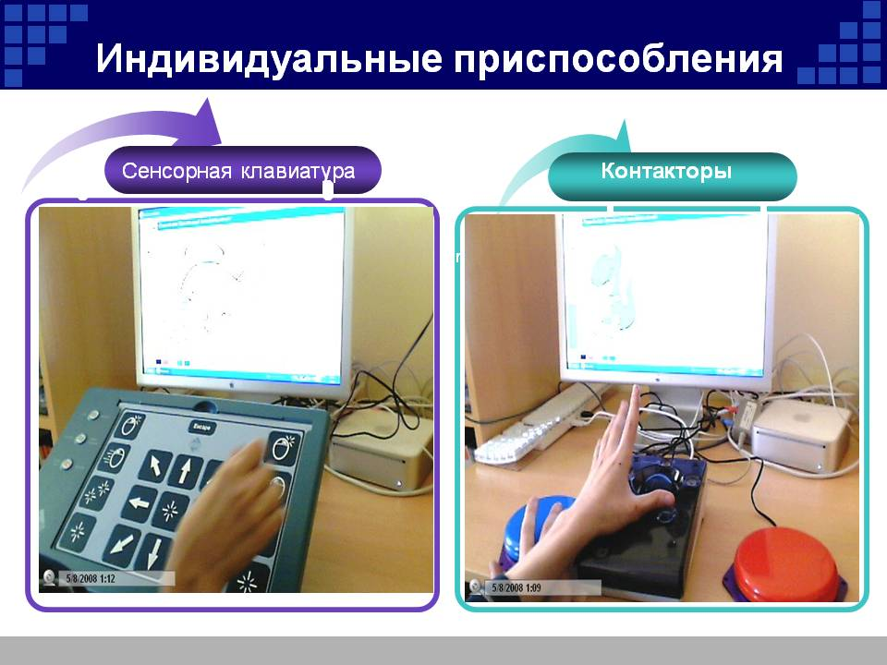
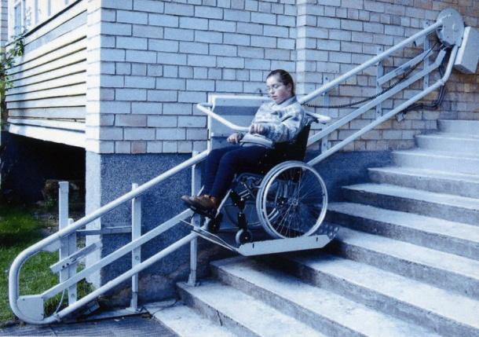
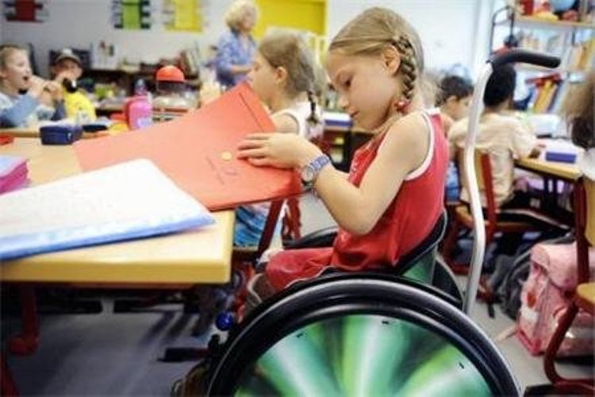


Slide 205
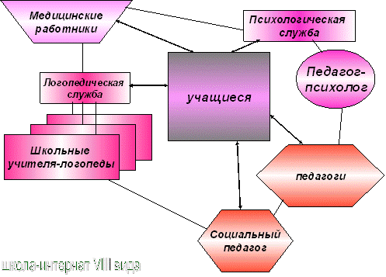

Slide 206

При грамотном сопровождении с первых
дней жизни – ребенок с особенностями
развития проходит путь от ограниченных
возможностей к возможностям без границ

Slide 207
Документы, обеспечивающие успешное внедрение инклюзивного образования
Адаптированная образовательная программа - образовательная программа, адаптированная для обучения лиц с ОВЗ на основе ФГОС с учетом особенностей их психофизического развития, индивидуальных возможностей и при необходимости обеспечивающая коррекцию нарушений развития и социальную адаптацию указанных лиц.
Индивидуальный учебный план - учебный план, обеспечивающий освоение образовательной программы на основе индивидуализации ее содержания с учетом особенностей и образовательных потребностей конкретного обучающегося.

Slide 208

Федеральные государственные образовательные стандарты
ФГОС начального образования
ФГОС дошкольного образования
ФГОС начального образования детей с ОВЗ

Slide 209
Успешность и качество внедрения практики инклюзивного образования
1
Принятие и понимание идей инклюзивного образования руководством образовательной организации
2
Готовность и желание коллектива образовательной организации реализовывать инклюзивную практику
3
Активная позиция родителей детей с ОВЗ
Поддержка внедрения инклюзивного образования органами государственной власти
4

Slide 210


Slide 211

Реестр
примерных основных образовательных программ: Примерные адаптированные основные общеобразовательные программы начального общего образования обучающихся с ограниченными возможностями здоровья (8 программ)

Slide 212
Реестр примерных программ является государственной информационной системой, которая ведётся на электронных носителях и функционирует в соответствии с едиными организационными, методологическими и программно-техническими принципами, обеспечивающими её совместимость и взаимодействие с иными государственными информационными системами и информационно-телекоммуникационными сетями. (Часть 10 статьи 12 Федерального закона от 29 декабря 2012 г. № 273-ФЗ «Об образовании в Российской Федерации» (Собрание законодательства Российской Федерации, 2012, № 53, ст. 7598; 2013, № 19, ст. 2326).

Slide 213
Согласно Части 10 статьи 12 Федерального закона от 29 декабря 2012 г. № 273-ФЗ «Об образовании в Российской Федерации» Примерные основные образовательные программы включаются в реестр примерных основных образовательных программ.

Slide 214
На данный момент в реестре размещены восемь Примерных адаптированных основных общеобразовательных программ начального общего образования обучающихся с ограниченными возможностями здоровья:
1. Примерная адаптированная основная общеобразовательная программа начального общего образования слепых обучающихся (ОДОБРЕНА решением федерального учебно- методического объединения по общему образованию (протокол от 22 декабря 2015 г. № 4/15))

Slide 215
На данный момент в реестре размещены восемь Примерных адаптированных основных общеобразовательных программ начального общего образования обучающихся с ограниченными возможностями здоровья:
2. Примерная адаптированная основная общеобразовательная программа начального общего образования слабослышащих и позднооглохших обучающихся (ОДОБРЕНА решением федерального учебно- методического объединения по общему образованию (протокол от 22 декабря 2015 г. № 4/15))

Slide 216
На данный момент в реестре размещены восемь Примерных адаптированных основных общеобразовательных программ начального общего образования обучающихся с ограниченными возможностями здоровья:
3. Примерная адаптированная основная общеобразовательная программа начального общего образования обучающихся с тяжелыми нарушениями речи (ОДОБРЕНА решением федерального учебно- методического объединения по общему образованию (протокол от 22 декабря 2015 г. № 4/15))

Slide 217
На данный момент в реестре размещены восемь Примерных адаптированных основных общеобразовательных программ начального общего образования обучающихся с ограниченными возможностями здоровья:
4. Примерная адаптированная основная общеобразовательная программа начального общего образования обучающихся с расстройствами аутистического спектра (ОДОБРЕНА решением федерального учебно-методического объединения по общему образованию (протокол от 22 декабря 2015 г. № 4/15))

Slide 218
На данный момент в реестре размещены восемь Примерных адаптированных основных общеобразовательных программ начального общего образования обучающихся с ограниченными возможностями здоровья:
5. Примерная адаптированная основная общеобразовательная программа начального общего образования обучающихся с нарушениями опорно-двигательного аппарата (ОДОБРЕНА решением федерального учебно-методического объединения по общему образованию (протокол от 22 декабря 2015 г. № 4/15))

Slide 219
На данный момент в реестре размещены восемь Примерных адаптированных основных общеобразовательных программ начального общего образования обучающихся с ограниченными возможностями здоровья:
6. Примерная адаптированная основная общеобразовательная программа начального общего образования обучающихся с задержкой психического развития (ОДОБРЕНА решением федерального учебно-методического объединения по общему образованию (протокол от 22 декабря 2015 г. № 4/15))

Slide 220
На данный момент в реестре размещены восемь Примерных адаптированных основных общеобразовательных программ начального общего образования обучающихся с ограниченными возможностями здоровья:
7. Примерная адаптированная основная общеобразовательная программа начального общего образования для слабовидящих обучающихся (ОДОБРЕНА решением федерального учебно-методического объединения по общему образованию (протокол от 22 декабря 2015 г. № 4/15))

Slide 221
На данный момент в реестре размещены восемь Примерных адаптированных основных общеобразовательных программ начального общего образования обучающихся с ограниченными возможностями здоровья:
8. Примерная адаптированная основная общеобразовательная программа начального общего образования глухих обучающихся (ОДОБРЕНА решением федерального учебно- методического объединения по общему образованию (протокол от 22 декабря 2015 г. № 4/15))

